Slide 1
TDR & TDR Event について
LC推進委員会
2012.12.27
横谷

Slide 2
TDR
Completion of TDR “final draft” for PAC
3 volumes (in 4 books)
Vol.1 Physics
Vol.2 Accelerator
Part 1: R&D
Part 2: Design
Vol.3 Detector
DBD: Detailed Baseline Design as subtitle)
Cost chapter not included
~1400 pages in total

Slide 3
From Now
Reviews
Nov.13-14 Internal cost review (FNAL) (done)
Dec.13-14 PAC (KEK) (done)
Feb.6-7 External cost review (Winsor)
New organization
ILCSC,GDE,RD → LCB, LCC
Feb.21-22 TRIUMF
Expected revision of TDR
Include cost chapter
“Executive Summary” to be added
ATF2
Many? in the detector volume
Results of the reviews
Final version
To be published in June 2013 (by Lepton-Photon Conf.)
Global Event
On Jun.12 in 3 regions (KEK?, CERN, FNAL)
Global committee established
Asian Committee going to be established

Slide 4
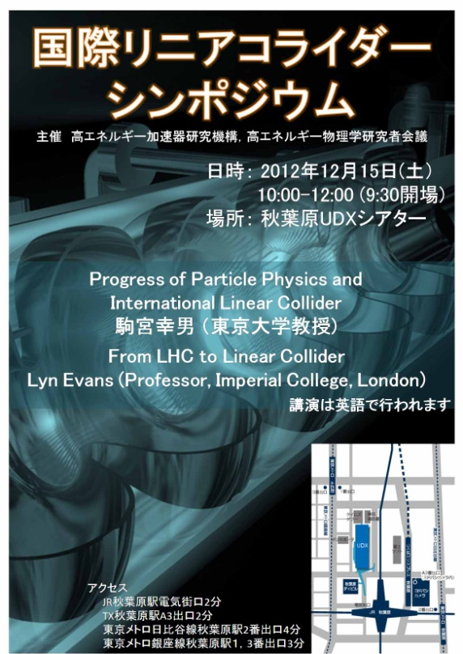
Event on Dec.15
12月15日 秋葉原UDXシアターにて
午前: ILC Symposium
主催：KEK, JAHEP
今後のILC
講演会
対象：研究者
英語
午後: 国際リニアコライダー設計報告書完成発表会
主催： GDE,RD,KEK,AAA
ILCの技術的完成をアピールする
セレモニー, panel discussion
対象：メディア
同時通訳
いずれもUstream配信あり
いずれアップロードする

Slide 5
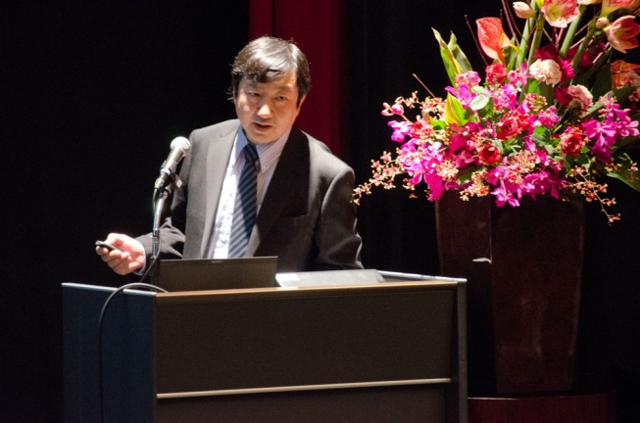
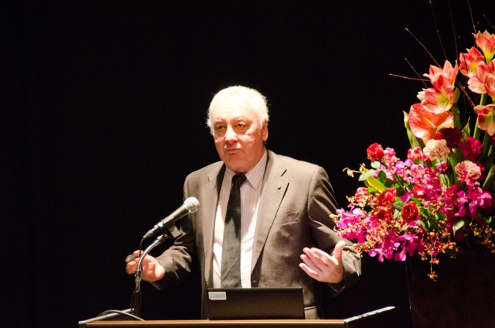
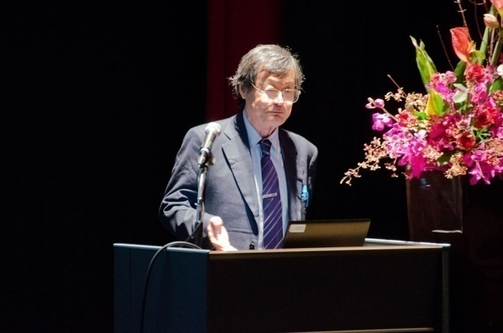
ILC Symposium（午前）
プログラム
"Progress of Particle Physics and International Linear Collider“
駒宮 幸男（東京大学教授 / 素粒子物理国際研究センター長）
"From LHC to Linear Collider"
Lyn Evans (Professor, Imperial College, London)
"Congratulations"
菅原寛孝（沖縄科学技術大学院大学、元ＫＥＫ機構長）
出席者 約150名

Slide 6
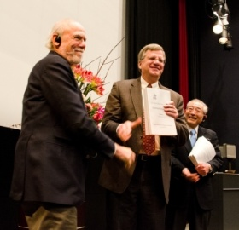
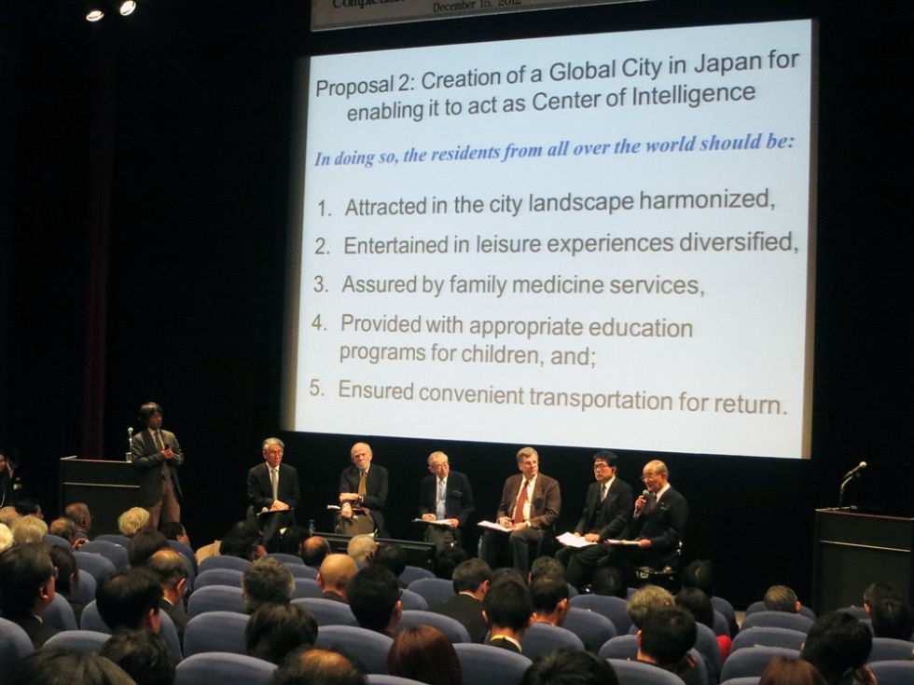
国際リニアコライダー設計報告書完成発表会
TDR提出式
ジョン・バガー （ILCSC委員会議長）
バリー・バリッシュ（GDEディレクター）
山田 作衛（RDディレクター）
Panel Discussion
モデレータ
村山 斉（東京大学、カブリ数物連携宇宙研究機構 機構長）
パネリスト
ジョン・バガー （ILCSC委員会議長）
バリー・バリッシュ（GDEディレクター）
山田 作衛（RDディレクター）
鈴木 厚人（高エネルギー加速器研究機構機構長）
増田 寛也（日本創成会議 座長）
西岡 喬（先端加速器科学技術推進協議会 会長）
記者会見
参加者概数
座席 170 満席
報道30、企業65+、 研究者50+（PAC関係者20名余を含む）

Slide 7
メディア対応
記者事前勉強会
12月7日
約20社参加
解説：
山下了
澤田潤一（公益財団法人日本生産性本部公共政策部長）
質疑応答 （山下、澤田、横谷）
配布物 （いずれも日英）
press release
TDR解説文書（3ページ）
ILC仕様書(2ページ）
用語集
パネリスト経歴書
動画

